Slide 1
Lezione 5
Antonio Origlia
a.a. 2021/2022
Slides gentilmente fornite da Laura Bozzelli
Notes:
1

Slide 2
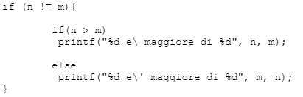

Analisi degli esercizi
Indentazione incoerente (o assente)
Sconsigliabile usare il risultato dei confronti come parte di una formula
(valore VERO potenzialmente platform dependent)

Slide 3
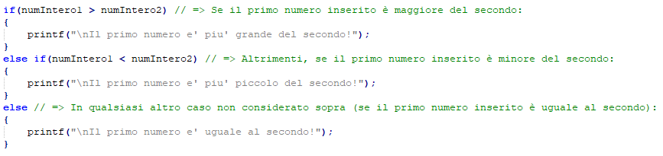
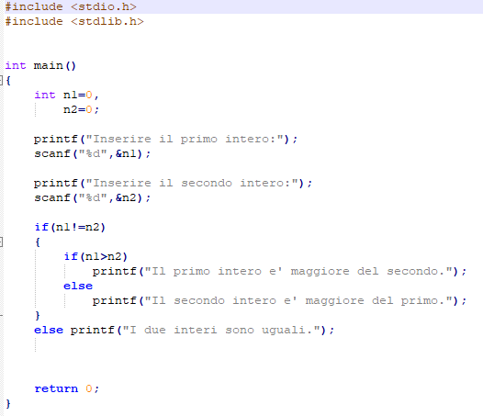
Analisi degli esercizi
Bene i commenti, meglio sfruttare la possibilità di non mettere le parentesi
Sui corpi a riga singola
Zero commenti

Slide 4
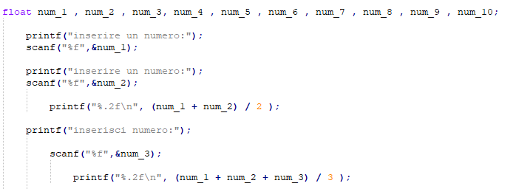
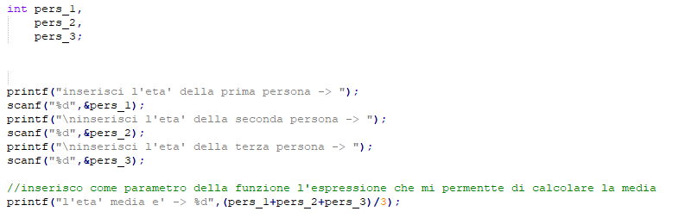
Analisi degli esercizi
Inefficienza nell’uso della memoria

Slide 5
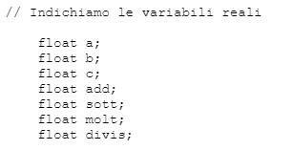

Analisi degli esercizi
Inefficienza nell’uso della memoria

Slide 6
Sommario - Lezione 5: Strutture di controllo (prima parte)
Pseudocodice e diagrammi di flusso.
Istruzioni di selezione if e if-else.
Istruzioni if-else annidate.
Istruzione di iterazione while.
Ciclo while controllato da contatore.
Ciclo while controllato da sentinella.
Espressioni condizionali.

Slide 7
Algoritmi
Prima di scrivere un programma software per risolvere un problema specifico, è necessaria una comprensione del problema ed un approccio sistematico e pianificato alla sua soluzione.
La risoluzione di un problema implica la definizione di una procedura automatizzabile, algoritmo, consistente nell’esecuzione di una serie di azioni in un ordine specifico. La struttura dell’ordine di esecuzione può essere articolata come segue:
Ordine sequenziale: le azioni vengono eseguite nell’ordine in cui sono scritte.
Ramificazione condizionale: un blocco di azioni può essere eseguito o meno dipendendo dal soddisfacimento o meno di una certa condizione.
Ripetizione: un blocco di azioni può essere eseguito ripetutamente finchè una certa condizione rimane soddisfatta.

Slide 8
Pseudocodice
Linguaggio artificiale ed informale che aiuta a sviluppare algoritmi.
Lo pseudocodice consiste semplicemente in una specifica informale delle azioni da eseguire e del loro flusso di esecuzione.
Programmi in pseudocodice aiutano a riflettere ed ad acquisire una comprensione profonda del problema da risolvere.
Programmi in pseudocodice preparati con cura si possono convertire facilmente in corrispondenti programmi in linguaggio C.
Come pseudocodice utilizzeremo un linguaggio informale con rappresentazione grafica basata sui cosiddetti diagrammi di flusso.

Slide 9
Diagrammi di flusso (1/2)
Un diagramma di flusso è una rappresentazione grafica di un algoritmo. Mostrano chiaramente l’ordine di esecuzione delle azioni (flusso di esecuzione).
Gli elementi grafici che costituiscono un diagramma di flusso sono:
Rettangoli: per rappresentare azioni. Il testo all’interno del rettangolo è una specifica informale di una certa azione.
Rettangoli arrotondati: per definire il punto di ingresso e di uscita dell’algoritmo.
Simboli cerchietto: per definire il punto di ingresso e di uscita di una porzione dell’algoritmo.
Rombi: chiamato anche punto di decisione. Il testo all’interno di un rombo rappresenta un’espressione, come una condizione, che può essere vera o falsa.

Slide 10
Diagrammi di flusso (2/2)
Gli elementi grafici (rettangoli, rombi, e cerchietti) di un diagramma di flusso sono collegati da frecce chiamate linee di flusso che specificano l’ordine di esecuzione delle azioni.
Un simbolo di decisione (rombo) ha due linee di flusso che emergono da esso. Una indica la direzione da prendere quando l’espressione scritta nel simbolo è vera, e l’altra la direzione da prendere quando l’esressione è falsa.
vera
Espressione
Azione A
falsa
Azione B

Slide 11
Flusso di esecuzione nel linguaggio C
Nel linguaggio C, le istruzioni atomiche, cosiddette perchè non sono decomponibili (corrispondono ad azioni elementari), che compaiono nel corpo di una funzione possono essere classificate in:
Istruzioni di dichiarazione (ed inizializzazione) di variabili.
Istruzioni di assegnazione.
Chiamate di funzioni.
Normalmente, le istruzioni sono eseguite una dopo l’altra nell’ordine in cui sono scritte (modalità di esecuzione sequenziale). Il linguaggio C fornisce varie istruzioni non-atomiche, chiamate in generale istruzioni di controllo, per specificare un’ordine di esecuzione non sequenziale (modalità di traferimento del controllo) :
Istruzioni di selezione o condizionali: per specificare una ramificazione condizionale nel flusso di controllo.
Istruzioni di iterazione: per consentire la ripetizione condizionale di una sequenza di azioni.

Slide 12
Istruzioni di selezione
Consentono di specificare che sequenze di istruzioni debbano essere eseguite o meno in dipendenza del soddisfacimento o meno di una certa condizione (ramificazione condizionale nel flusso di controllo).
Istruzione di selezione semplice if: un’alternativa.
Istruzione di selezione doppia if-else: due alternative.
Istruzione di selezione plurima switch: multiple alternative (la vedremo nelle prossime lezioni).
NOTA: sono tutte istruzioni ad un solo ingresso e a una sola uscita.

Slide 13
Istruzione di selezione semplice if (1/3)
Sintassi
if(<condizione>)
{
<corpo>
}
dove <condizione> è un’espressione numerica generica, e <corpo> è una sequenza arbitraria di istruzioni (istruzioni atomiche o istruzioni di controllo).
Buona norma: far rientrare a destra il testo dell’intero corpo dell’istruzione di selezione con un certo livello di indentazione all’interno delle parentesi graffe che lo delimitano.

Slide 14
Istruzione di selezione semplice if (2/3)
Sintassi semplificata quando il corpo consiste di una sola istruzione
if(<condizione>)
<corpo>
<corpo> deve consistere di un’unica istruzione (atomica o di controllo).
Esempio:
if(x>0)
{
if(z>0)
{
z+=x;
}
}
if(x>0)
if(z>0)
z += x;

Slide 15
Istruzione di selezione semplice if (3/3)
if(<condizione>)
{
<corpo>
}
falsa
<condizione>
vera
<corpo>
Semantica
Se l’espressione <condizione> è vera (e, cioè, il valore restituito è diverso da 0), il corpo <corpo> dell’istruzione viene eseguito. Altrimenti, il corpo non viene eseguito.
Indipendentemente dal fatto che il corpo venga eseguito o meno, al termine dell’esecuzione dell’istruzione di selezione, l’esecuzione procede con l’istruzione successiva all’istruzione if.

Slide 16
Istruzione di selezione doppia if-else (1/3)
Sintassi
if(<condizione>)
{
<corpo 1>
}
else
{
<corpo 2>
}
dove <condizione> è un’espressione numerica generica, e <corpo 1> (corpo dell’if ) e <corpo 2> (corpo dell’else) sono sequenze arbitrarie di istruzioni (istruzioni atomiche o istruzioni di controllo).
Buona norma: far rientrare a destra il testo dell’intero corpo <corpo 1> (risp., <corpo 2>) con un certo livello di indentazione all’interno delle parentesi graffe che lo delimitano.

Slide 17
Istruzione di selezione doppia if-else (2/3)
if(<condizione>)
{
<corpo 1>
}
else
{
<corpo 2>
}
se <corpo 1> consiste di un’unica istruzione è possibile omettere le parentesi graffe che lo delimitano. Similmente per il corpo <corpo 2>.

Slide 18
Istruzione di selezione doppia if-else (3/3)
if(<condizione>)
{
<corpo 1>
}
else
{
<corpo 2>
}
vera
<condizione>
<corpo 1>
falsa
<corpo 2>
Semantica
Se l’espressione <condizione> è vera (e, cioè, il valore restituito è diverso da 0), il corpo <corpo 1> della parte if viene eseguito. Altrimenti, viene eseguito il corpo <corpo 2> della parte else.
Al termine dell’esecuzione dell’istruzione di selezione, l’esecuzione procede con l’istruzione successiva all’istruzione if-else.

Slide 19
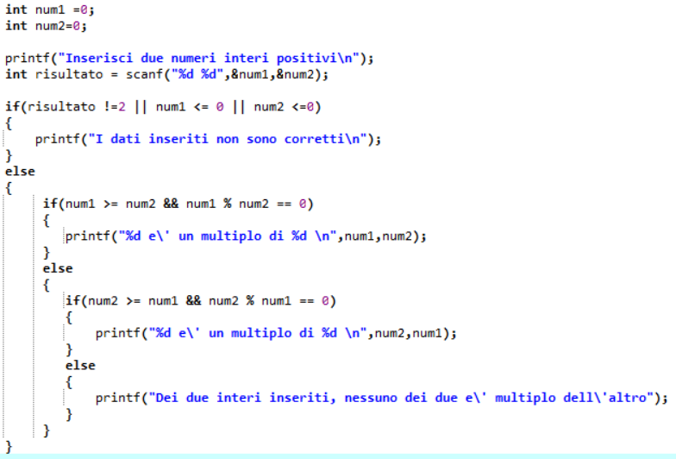
Esempio
Dati due interi positivi (inseriti da tastiera), stabilire se uno è multiplo dell’altro e stampare tale informazione a video.

Slide 20
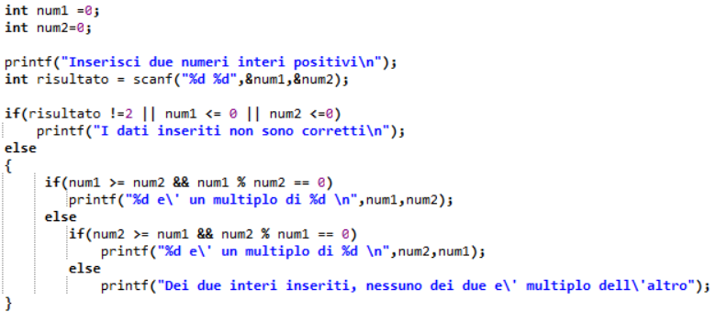
Esempio semplificato
Dati due interi positivi (inseriti da tastiera), stabilire se uno è multiplo dell’altro e stampare tale informazione a video.

Slide 21
Istruzioni If-else annidate (1/3)
Nell’esempio precedente, il corpo della parte else di un’istruzione if-else è essa stessa un’istruzione if-else. Quest’ultima potrebbe avere come corpo della parte else un’altra istruzione if-else e così via.
Si parla in questo caso di istruzione if-else annidata. Utile quando si effettuano test su casi multipli. Dal momento che i corpi delle varie parti else delle istruzioni if-else annidate rappresentano singole istruzioni, invece di aggiungere un ulteriore livello di indentazione, è preferibile per chiarezza utilizzare uno stile di scrittura come riportato nella slide seguente.

Slide 22
Istruzioni if-else annidate (2/3)
if(<condizione 1>)
{
<corpo 1>
}
else if(<condizione 2>)
{
<corpo 2>
}
…….
else if(<condizione N>)
{
<corpo N>
}
else
{
<corpo N+1>
}
<condizione 1>
vera
<corpo 1>
falsa
<condizione 2>
vera
<corpo 2>
falsa
<condizione N>
vera
<corpo N>
falsa
<corpo N+1>

Slide 23
Istruzioni If-else annidate (3/3)
if(<condizione 1>)
{
<corpo 1>
}
else if(<condizione 2>)
{
<corpo 2>
}
…….
else if(<condizione N>)
{
<corpo N>
}
else
{
<corpo N+1>
}
Modo più generale per realizzare una scelta tra multiple alternative. Le espressioni <condizione 1>,.., <condizione N> vengono valutate nell’ordine in cui si presentano; se una di esse risulta vera, il corpo ad essa associato viene eseguito. Altrimenti, viene eseguito il corpo dell’ultima parte else (alternativa di default).
NOTA: l’ultima parte else può essere omessa.

Slide 24
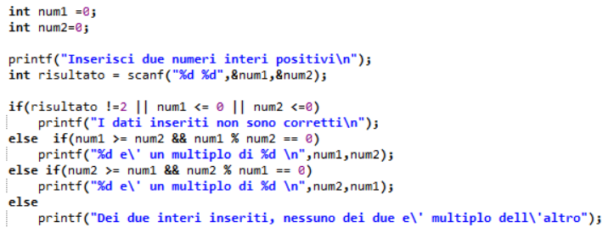
Esempio ulteriormente semplificato
Dati due interi positivi (inseriti da tastiera), stabilire se uno è multiplo dell’altro e stampare tale informazione a video.

Slide 25
Istruzioni di iterazione
Consentono di ripetere l’esecuzione di una sequenza di istruzioni finchè una certa condizione rimane soddisfatta.
Istruzione di iterazione while (detta anche ciclo while).
Istruzione di iterazione do…while (la vedremo nelle prossime lezioni).
Istruzione di iterazione for (la vedremo nelle prossime lezioni).
NOTA: sono tutte istruzioni ad un solo ingresso e a una sola uscita.

Slide 26
Istruzione di iterazione while (1/4)
Sintassi
while(<condizione>)
{
<corpo>
}
dove <condizione> è un’espressione numerica generica, e <corpo> è una sequenza arbitraria di istruzioni (istruzioni atomiche o istruzioni di controllo).
Buona norma: far rientrare a destra il testo dell’intero corpo dell’istruzione di selezione con un certo livello di indentazione all’interno delle parentesi graffe che lo delimitano.

Slide 27
Istruzione di iterazione while (2/4)
Sintassi semplificata quando il corpo consiste di una sola istruzione
while(<condizione>)
<corpo>
<corpo> deve consistere di un’unica istruzione (atomica o di controllo).
Esempio:
while(x>0)
{
z += x--;
}
while(x>0)
z += x--;

Slide 28
Istruzione di iterazione while (3/4)
while(<condizione>)
{
<corpo>
}
falsa
<condizione>
vera
<corpo>
Semantica
Se l’espressione <condizione> è vera (e, cioè, il valore restituito è diverso da 0), il corpo <corpo> dell’istruzione viene eseguito. Al termine dell’esecuzione del corpo, l’istruzione while viene eseguita nuovamente (nuova iterazione dell’istruzione while).
Se l’espressione <condizione> è falsa, l’istruzione while termina (condizione di terminazione).
Al termine dell’esecuzione dell’istruzione while, l’esecuzione procede con l’istruzione successiva all’istruzione while.

Slide 29
Istruzione di iterazione while (4/4)
while(<condizione>)
{
<corpo>
}
falsa
<condizione>
vera
<corpo>
Semantica
Il numero di iterazioni può essere infinito se l’espressione <condizione> è sempre vera (ciclo infinito).
L’espressione <condizione> conterrà in generale variabili accedute in scrittura nel corpo del ciclo while. Altrimenti, o il corpo non viene mai eseguito (l’espressione <condizione> è sempre falsa) oppure si ha un ciclo infinito (l’espressione <condizione> è sempre vera).

Slide 30
Ciclo while controllato da contatore (1/3)
Si utilizza una variabile intera contatore inizializzata a 0.
Si assicura che il numero di iterazioni del ciclo while sia pari ad un certo numero N come segue:
utilizzando come condizione del ciclo while, l’espressione contatore < N
incrementando di uno la variabile contatore ad ogni iterazione.
int contatore = 0;
while(contatore<N)
{
contatore++;
<corpo>
}
Le istruzioni in <corpo> devono accedere solo in lettura alla variabile contatore.

Slide 31
Ciclo while controllato da contatore (2/3)
Esempio: dati un intero positivo N (inserito da tastiera), calcolare la somma dei primi N interi e stampare tale somma a video.
Soluzione del problema:
DATI:
Variabile intera num per memorizzare l’intero N fornito in input.
Variabile intera somma per memorizzare il risultato finale ed i risultati parziali durante il calcolo della somma (variabile accumulatore).
Variabile intera contatore per tenere traccia del valore da aggiungere alla variabile somma nell’iterazione corrente del ciclo e per assicurare che il numero di iterazioni sia N.
PROCEDIMENTO:
Memorizzare in num l’intero N fornito in input
Inizializzare somma a 0 e contatore a 0
Finchè il valore di contatore è minore di num fai
Incrementare di uno il valore di contatore
Aggiungi a somma il valore di contatore
Stampa il valore di somma

Slide 32
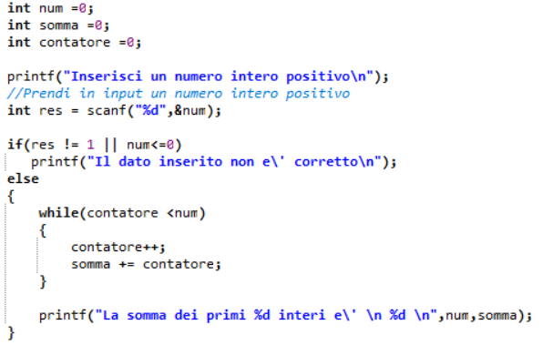
Ciclo while controllato da contatore (3/3)
Esempio: dati un intero positivo N (inserito da tastiera), calcolare la somma dei primi N interi e stampare tale somma a video.

Slide 33
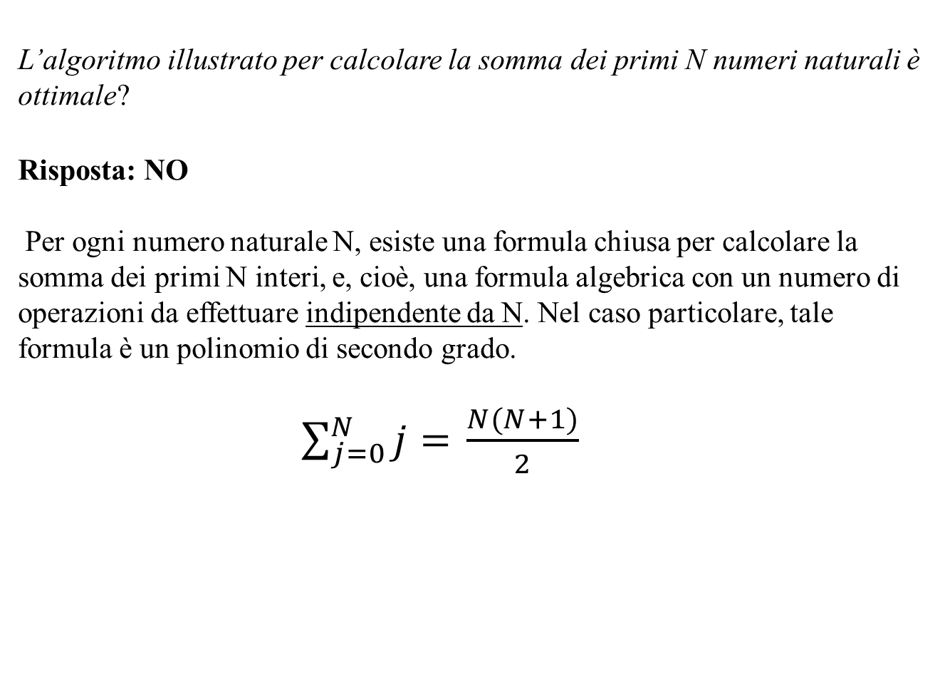
Curiosità
L’algoritmo illustrato per calcolare la somma dei primi N numeri naturali è ottimale?
Risposta: NO
Per ogni numero naturale N, esiste una formula chiusa per calcolare la somma dei primi N interi, e, cioè, una formula algebrica con un numero di operazioni da effettuare indipendente da N. Nel caso particolare, tale formula è un polinomio di secondo grado.
$\sum_{j=0}^{N}{j= }\frac{N(N+1)}{2}$

Slide 34
Ciclo controllato da sentinella (1/5)
Utilizzato da algoritmi che prendono in input uno o più dati ad ogni iterazione di un ciclo.
Non conoscendo il numero esatto dei dati da prendere in input, deve essere fornito in input un valore speciale, chiamato valore sentinella, per indicare la fine dei dati forniti in input.
Valore sentinella: deve essere un valore diverso dai possibili valori dei dati in input.

Slide 35
Ciclo controllato da sentinella (2/5)
Schema algoritmo con ciclo controllato da sentinella:
1. Prendi in input il primo dato
2. Finchè il valore in input è diverso dal valore sentinella
3. Elabora il dato corrente
4. Prendi in input il prossimo dato.
Esempio: Calcolare la media dei voti di un gruppo di studenti.
L’utente invia in input i voti, uno alla volta, quando richiesto. Ad ogni passo, viene richiesto all’utente di inserire il prossimo dato. Quando l’inserimento dei voti validi è terminato, alla successiva richiesta da parte del programma, l’utente inserisce il valore sentinella.

Slide 36
Ciclo controllato da sentinella (3/5)
Esempio: Calcolare la media dei voti di un gruppo di studenti.
Soluzione del problema:
DATI:
Variabile intera voto per memorizzare il dato fornito correntemente in input (eventualmente la sentinella).
Variabile intera totale per memorizzare la somma parziale dei voti correntemente inseriti (variabile accumulatore).
Variabile intera numVoti per tenere traccia del numero di voti ricevuti.

Slide 37
Ciclo controllato da sentinella (4/5)
Esempio: Calcolare la media dei voti di un gruppo di studenti.
Soluzione del problema:
PROCEDIMENTO:
Inizializzare totale a 0 e numVoti a 0.
Ricevi in ingresso il primo dato e memorizzalo in voto
Finchè il valore di voto è diverso dal valore sentinella
Incrementare di uno il valore di numVoti
Aggiungi a totale il valore di voto
Ricevi in ingresso il dato successivo e memorizzalo in voto
Se il valore di numVoti è maggiore di zero
Stampa il totale diviso il valore di numVoti
altrimenti
Stampa "nessun voto ricevuto"

Slide 38
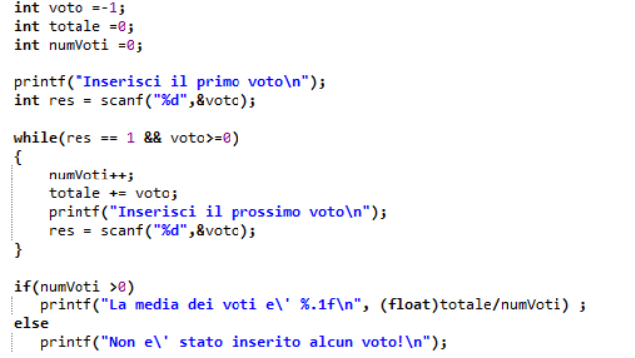
Ciclo controllato da sentinella (5/5)
Esempio: Calcolare la media dei voti di un gruppo di studenti.

Slide 39
Operatore condizionale ?= (1/2)
Unico operatore ternario del linguaggio C
Sintassi
<Expr₁> ? <Expr₂> : <Expr₃>;
oppure
(<Expr₁>) ? (<Expr₂>) : (<Expr₃>);
dove <Expr₁>, <Expr₂>, e <Expr₃> sono espressioni numeriche.
Semantica
Viene dapprima valutata l’espressione <Expr₁>.
Se essa ha un valore non nullo (e, cioè , risulta vera), viene valutata l’espressione <Expr₂>, ed il risultato ottenuto costituisce il valore dell’intera espressione condizionale.
Se invece il valore di <Expr₁> è nullo (e, cioè , <Expr₁> risulta falsa), viene valutata invece l’espressione <Expr₃ >, ed il risultato ottenuto costituisce il valore dell’intera espressione condizionale.

Slide 40
Operatore condizionale ?= (2/2)
Espressione condizionale:
<Expr₁> ? <Expr₂> : <Expr₃>;
Esempio: (a>b) ? a : b
Restituisce il massimo fra i valori delle variabili a e b.
Se <Expr₂> e <Expr₃> sono di tipo diverso, il tipo del risultato è determinato dalle regole di conversione discusse per gli operatori binari distinti da quelli di assegnazione (vedi lezione 4). Ad esempio, se a è un float e b è un int il risultato di (a>b) ? a : b è di tipo float.
La precedenza dell’operatore ternario ?= è molto bassa. È superiore solo a quella degli operatori di assegnazione.

Slide 41
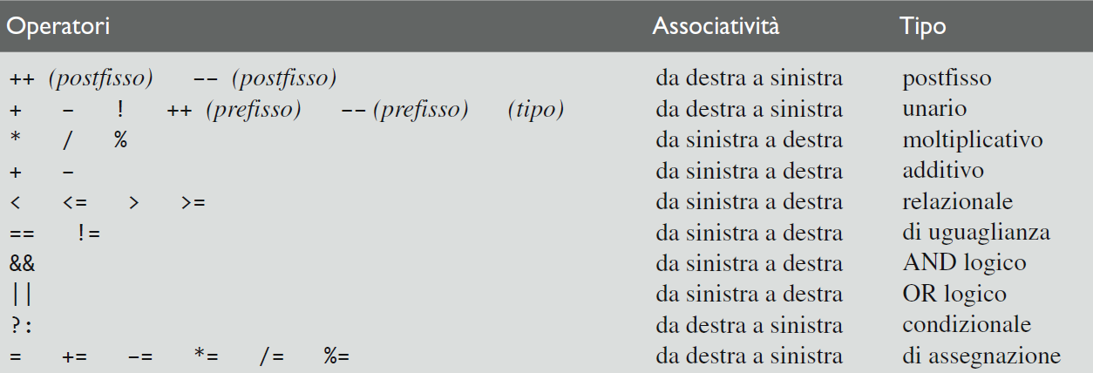
Precedenza e associatività
Precedenza e associatività degli operatori discussi finora.
Gli operatori sono mostrati dall’alto in basso in ordine decrescente di precedenza.

Slide 42
Curiosità (1/2)
Le istruzioni di selezione possono essere espresse in termini dell’istruzione while.
Prima mostriamo che l’istruzione if-else può essere espressa in termini dell’istruzione di selezione singola if.
Per ogni occorrenza dell’istruzione if-else nel programma introduciamo una nuova variabile intera, chiamiamola z, e allora operiamo la seguente sostituzione:
if(<condizione>)
{
<corpo 1>
}
else
{
<corpo 2>
}
int z:= <condizione>;
if(z)
{
<corpo 1>
}
if(!z)
{
<corpo 2>
}

Slide 43
Curiosità (2/2)
Le istruzioni di selezione possono essere espresse in termini dell’istruzione while.
Ora mostriamo che l’istruzione di selezione singola if può essere espressa in termini dell’istruzione while.
Per ogni occorrenza dell’istruzione if nel programma introduciamo una nuova variabile intera, chiamiamola z, e allora operiamo la seguente sostituzione:
if(<condizione>)
{
<corpo>
}
int z:= <condizione>;
while(z)
{
z = !z;
<corpo>
}

